Slide 1
云计算
职位与技能
2019-10-23
组员：江辉、姜昱华、郝晓冬、薛景文

Slide 2

目 录
一、业务场景选取简介及业务问题介绍
二、业务问题A——Spark Streaming解决可行性分析
三、业务问题B——Graph X解决可行性分析
四、业务问题C——MLlib解决可行性分析

Slide 3
第一部分
业务场景选取简介

Slide 4
业务场景选取简介
背景简介
已经步入大三的我们，几年后都将面临求职的问题。我们或多或少都听说过计算机招聘的火热，但对于其中细节我们往往难有个精确的认知——究竟是前端、后端亦或是全栈最受市场的青睐？在机器学习热潮的当下，招聘市场需求到底有多少虚位以待？除了计算机专业，又有哪些专业也同样是当下招聘市场的宠儿？两年之后，技术栈相对成型的我们又该如何选择最适合自己的职业？
求职

Slide 5
业务场景选取简介
A
业务问题A
基于标签的岗位需求量分布——根据用户选取的标签（薪资/学历/专业等），关注于符合标签的岗位与需求量数据可视化
B
业务问题B
技术栈的组成——基于招聘网站岗位技术要求建图，关注各技术之间强弱联系
研究目标
C
业务问题C
分析预测与用户的技术栈和期望最接近的职业岗位——基于职业岗位要求（专业，学历，技术栈，经历，薪资需求等）分析得出职业岗位的潜在的相似性并匹配用户信息，得出最佳职业岗位推荐

Slide 6
第二部分
业务问题A——Spark Streaming解决可行性分析

Slide 7
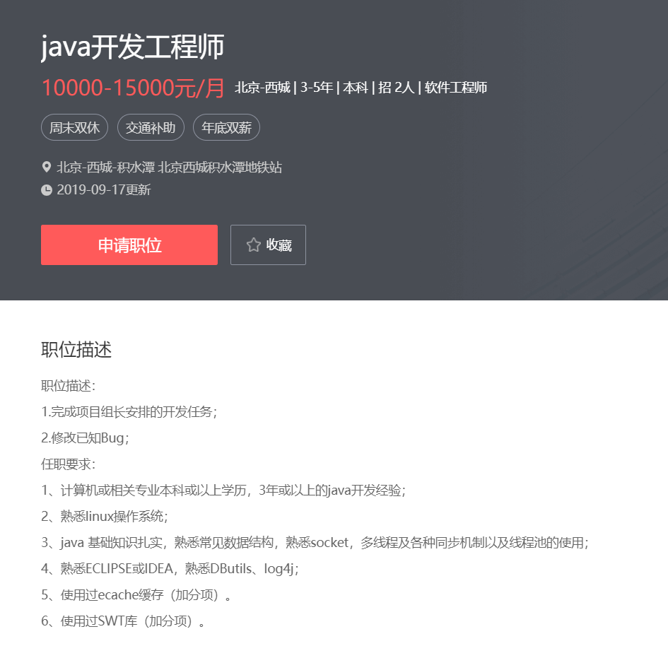
数据来源
从热门招聘、58同城招聘网等热门招聘网站爬取招聘岗位及其相关信息。（此类网站数量众多，数据量得以保证。）

Slide 8
数据提取（例）
Java开发工程师
月薪：1w-1.5w
学历：本科
人数：2
技术栈：java基础
将以上数据写入HDFS中

Slide 9
处理流程
步骤一
步骤二
步骤三
步骤四
爬取数据
数据筛选
执行程序
数据展示
将爬取到的数据进行打标签，随后存入HDFS中
根据用户选择的标签，筛除无用信息（不执行下一步操作）
根据事先写好的streaming程序进行统计，此时步骤一依旧在进行，数据不断的存入，筛选。
将统计的数据结果以曲线图动态显示。

Slide 10
第三部分
业务问题B——Graph X解决可行性分析

Slide 11
GraphX 功能介绍
图计算？
GraphX是Spark用来图和分布式图计算的新组件。GraphX通过引入属性图：顶点和边均有属性的有向多重图，来扩充Spark的RDD.

Slide 12
图计算常见应用场景
图G由节点V（vertice）与边E（edge）构成，我们一般表示为G（V，E）。图数据的典型例子比如网页链接关系、社交网络、商品推荐等。比如微信的社交网络，是由节点（个人、公众号）和边（关注、点赞）构成的图；淘宝的交易网络，是由节点（个人、商品）和边（购买、收藏）构成的图。
招聘信息呢？

Slide 13
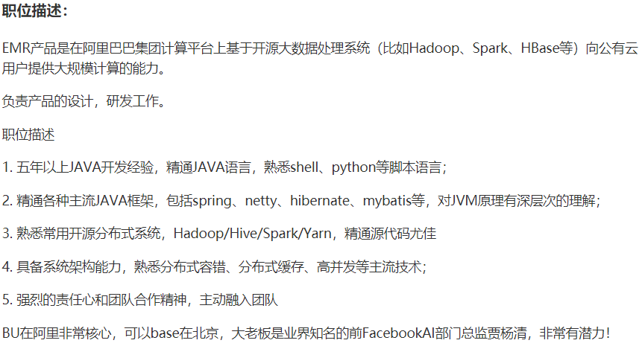
业务问题设计
在职位描述中，用人单位会列举若干要求。在软件开发行业中，要求多为一组技术名词。通过技术栈的组合来描述用人需求。
以技术名词为顶点，以名词与名词在同一JD中出现这一关系为边，同时出现的次数为边的权重，来构建图。
以此构建的图可体现技术与技术之间在产业界的密切关系。
从另一个角度表现企业的用人需求。

Slide 14
价值 意义
指导求职者“点对技能树”，明确学习方向，前进路上少些迷茫。
进一步的，可以根据用户输入的几个已有技术名词，来推荐相关联的技术，以更好的契合产业界的用人需求与技术潮流。

Slide 15
第四部分
业务问题C——MLlib解决可行性分析

Slide 16
业务问题设计
在求职过程中，很多技术人员并不清楚自己适合什么职业方向，能去什么岗位，而面对的是茫茫的人才招聘市场，容易不知所措。
我们的目标是通过对岗位招聘的人才技术需求进行聚类，结合用户个人的情况，给出合适的职业岗位推荐。

Slide 17
MLlib简介
聚类
K-means算法
Basic statistics
概括统计、分层取样、假设检验、随机数生成
降维
SVD奇异值分解
PCA主成分分析
分类回归
线性模型、贝叶斯算法、决策多种树（随机森林和梯度增强树）
MLlib
优化部分
随机梯度下降
短时记忆的BFGS
特征提取和转化
协同过滤
ALS（交替最小二乘法）
神经网络
Neural Networks

Slide 18
MLlib解决方案
03
投入使用
产品将根据用户输入的数据，计算并展示排序后的职业岗位推荐结果
计算用户最佳职业岗位
02
聚类职业
根据用户所输入的技术栈和预期等信息，匹配最合适的职业类型，计算该类型下最合适的岗位推荐。
01
以前面爬取的岗位需求的技术栈等信息为数据，根据K-means聚类算法，生成潜在的职业类。

Slide 19
迭代展望
06
投入使用
产品将根据用户输入的数据，计算并展示排序后的职业岗位推荐结果。
数据集爬取
04
测试
我们期望获取真实用户的职业信息及其技术栈组成，一部分做训练集，一部分做测试集。
根据测试集测试结果。
02
结合职业聚类计算用户最佳职业岗位
05
神经网络训练
03
01
职业聚类
对训练集进行神经网络学习，使用在线学习方式，根据输入流动态调整模型。期望根据用户输入的个人信息判断用户适合的职业类别。
根据神经网络输出的类别，计算该类型下最合适的岗位推荐。
以技术栈等信息为数据，根据k-means算法生成职业类。

Slide 20
THANK YOU

